Slide 1
Народные русские промыслы
Урок 16

Slide 2
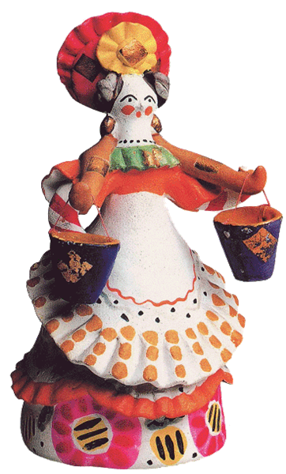
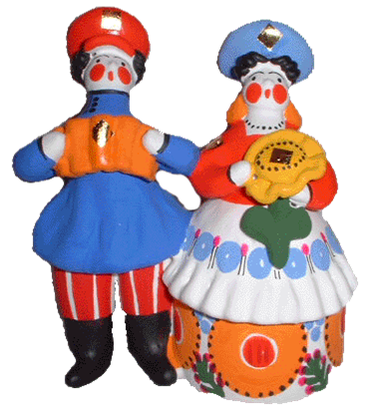
Дымковские игрушки. Родились они в Дымковской слободе, неподалеку от города Вятки

Slide 3
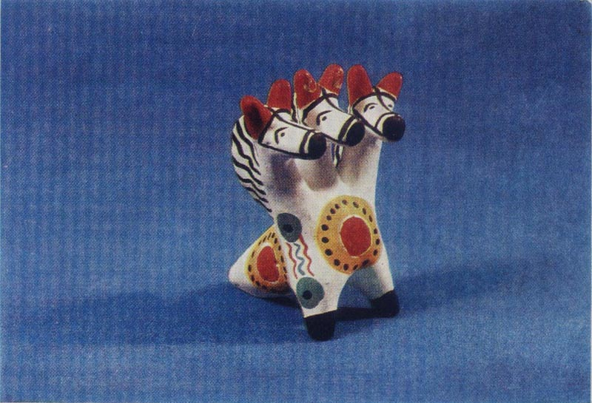
Свистулька
Е. А. Cмирнов (род. 1935 г.). Свистулька-конек трехголовый. 1975 г.

Slide 4
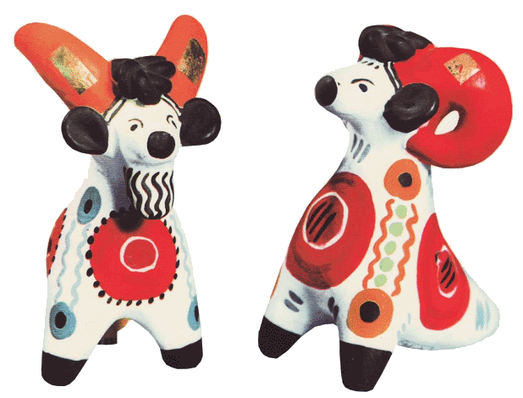
Свистульки

Slide 5
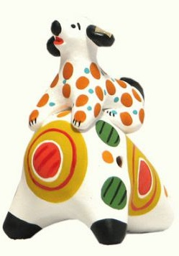
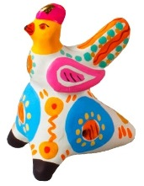
Свистульки. Собачка и птичка

Slide 6
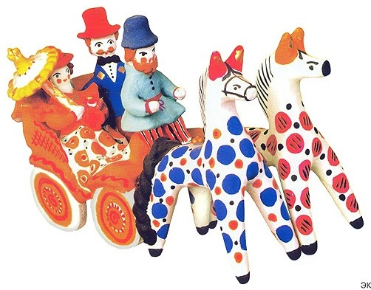
Экипаж

Slide 7
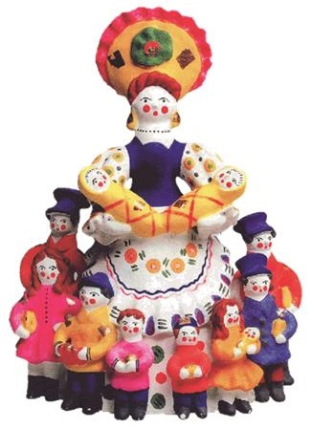
Нянька

Slide 8
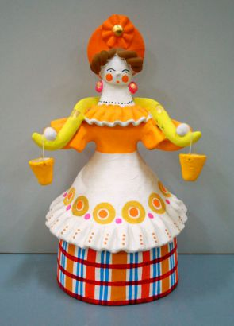
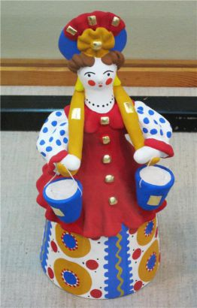
Водоноски

Slide 9
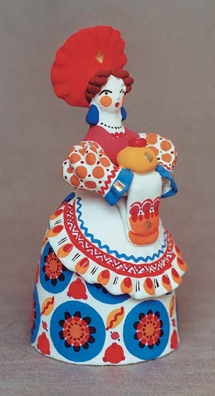
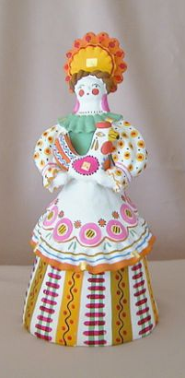
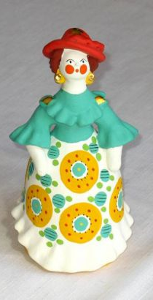
Барыньки

Slide 10
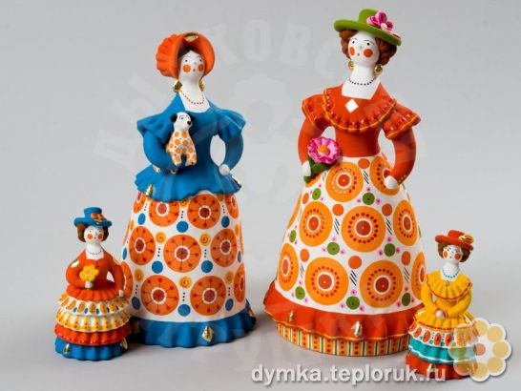
Барыни нарядные

Slide 11
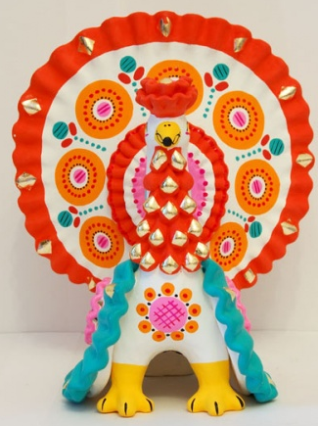
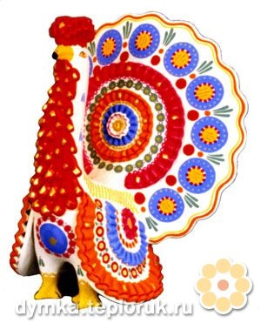
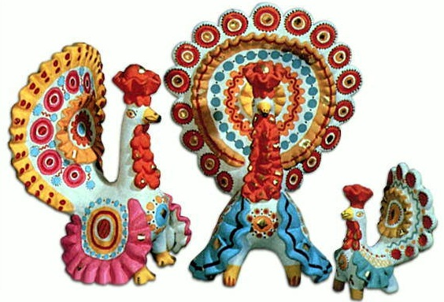
Индюк

Slide 12
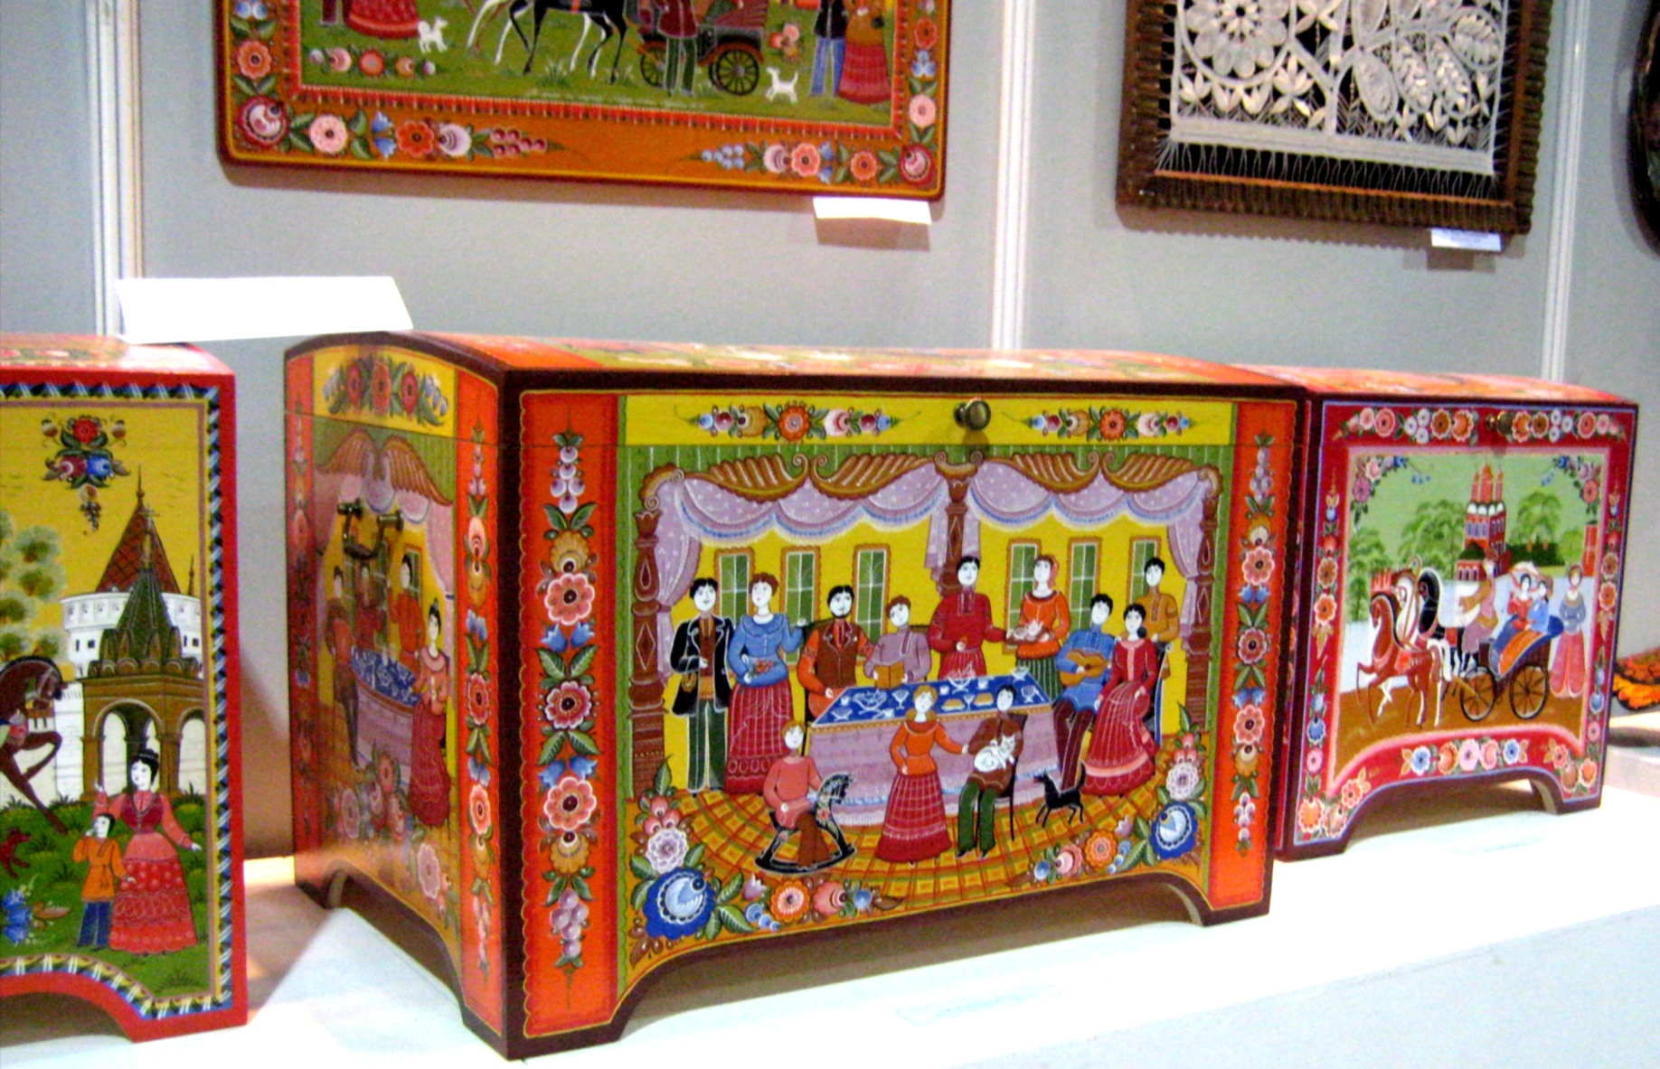
Городецкая роспись

Slide 13
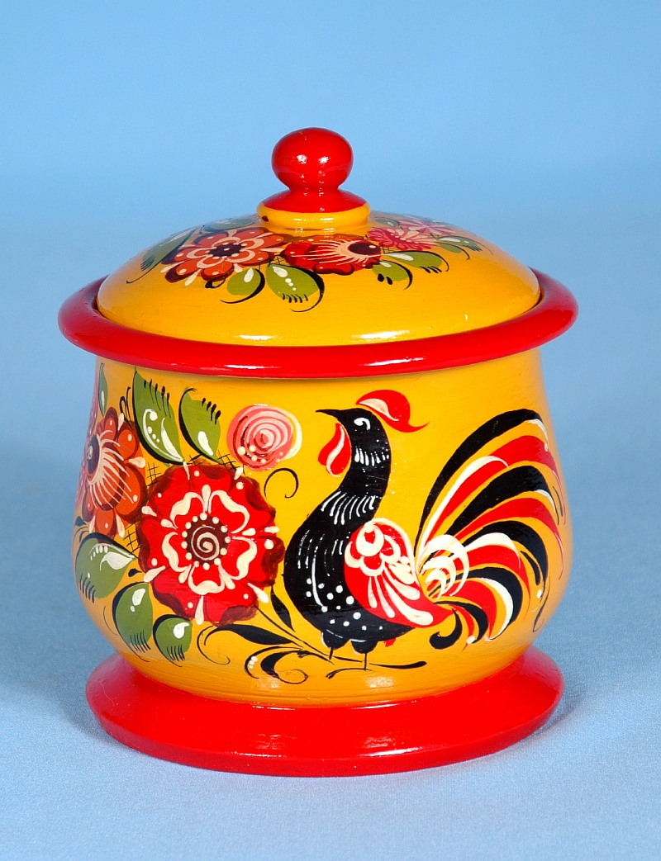
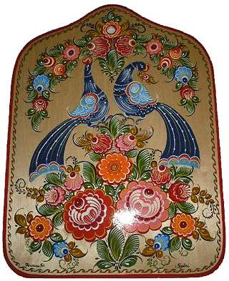
Городецкая роспись

Slide 14
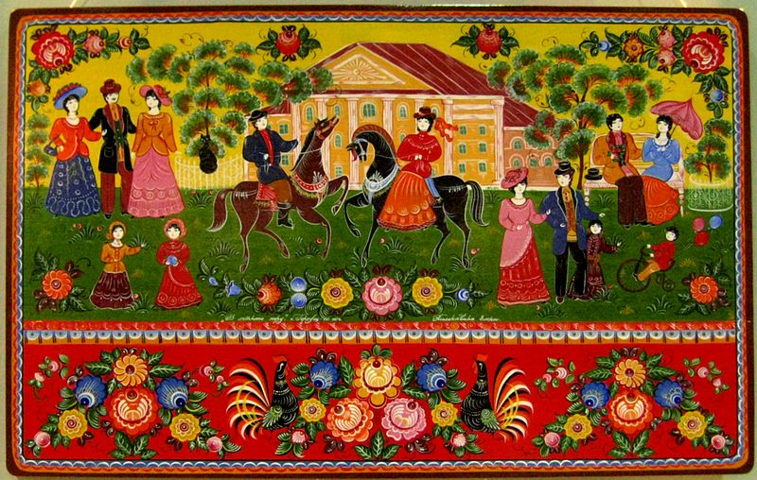
Городецкая роспись

Slide 15
Интернет-ресурсы:
Слайды 2–11. – Режим доступа :
http://www.nivasposad.ru/
http://32.semaclub.ru/new.php?id=1514
http://dymka.teploruk.ru/foto/vodonoska.html
http://dymka.teploruk.ru/foto/foto_17.html
http://maderasgardens.ucoz.org/blog/russkie_narodnye_igrushki/2013-05-23-11#
Слайды 12–14. – Режим доступа : http://commons.wikimedia.org/wiki/File:Gorodetskaya_rospis_01.jpg?uselang=ru

